Slide 1
Favoriser l'apprentissage en IS par l'utilisation des TIC
Par Roxane Perron
Enseignante d’intégration sociale
Centre d’éducation des adultes d’East Angus
Commission scolaire des Hauts-cantons (CSHC)
© Roxane Perron, intégration sociale 2019, CSHC

Slide 2
Portrait et réalité de classe
Enseignante d’intégration sociale depuis deux ans;
19 apprenants adultes avec DI légère, moyenne et sévère (autres troubles associés, comorbidité avec santé mentale);
10 lecteurs confirmés, 3 reconnaissance globale, 6 non-lecteurs;
1 apprenant DHS (développement d’habiletés spécifiques);
1 apprenant adulte à mobilité réduite (fauteuil roulant);
Présence d’une éducatrice spécialisée en classe.
Cette photo par Auteur inconnu est soumis à la licence CC BY-SA-NC

Slide 3
Petit sondage à l’aide de la technologie!
Voyons voir l’utilisation que vous faites de la technologie au quotidien et dans vos pratiques pédagogiques!
https://kahoot.com/

Slide 4
À la suite du sondage…
On se rend compte qu’il existe bien souvent une corrélation entre notre utilisation des technologies au quotidien et leur intégration dans nos pratiques enseignantes!
- Hamid Saffari (ancien conseiller techno-pédagogique)

Slide 5
Les outils et les applications que nous verrons durant cette formation :
Tableau blanc interactif (TBI)
(quelques outils de base)
Kahoot (questionnaires interactifs avec iPad)
Plickers (questionnaires interactifs avec cartons et iPad)
Kahoot vs Plickers (comparaison des limites et des forces)
Snapseed
(projet en art plastique)
Photofiltre
(retouches d’images)
FrigoMagic
(l’alimentation)
Money counter
(budget et monnaie)
Les sous, Léo et toi
(monnaie)

Slide 6
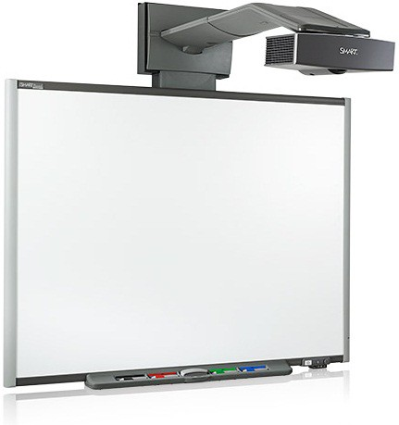
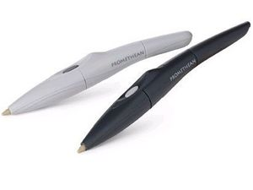
Le tableau blanc interactif (TBI ou TNI)
Cette photo par Auteur inconnu est soumis à la licence CC BY
Cette photo par Auteur inconnu est soumis à la licence CC BY-SA

Slide 7
L’utilisation du TBI (tableau blanc interactif)
Quelques outils de base avec SMART Ink
(voici la façon dont je nomme ces outils avec les apprenants adultes IS) :
La lampe (projecteur)
La loupe
La toile (masque d’écran)
L’appareil photo (capture d’écran)
Le texte
L’étampe
© Roxane Perron, intégration sociale 2019, CSHC

Slide 8
Pour SMART Notebook
Taper dans la barre de recherche Google:
« Initiation au TBI SMART et au logiciel Notebook »
ou
Voici le lien du fichier pdf directement sur internet :
http://www.recitfga02.info/recitfga02/wp-content/uploads/2012/10/Initiation-au-TBI-SMART-et-au-logiciel-Notebook-version-enseignant-PDF.pdf

Slide 9
Le tableau blanc interactif (TBI/TNI)
FORCES | LIMITES
Visualiser du contenu de diverses façons avec projecteur + ordinateur portable (vidéos, fichiers Word, diaporama, diagrammes, images, photos, etc.); | Si utilisation insuffisante, risque de tomber vers l’enseignement magistral (alors un projecteur est suffisant et moins dispendieux);
Interaction ++, car écran tactile (utilisation d’un stylet ou du doigt) et connexion à l’ordinateur portable; | Écran tactile sensible, demande un nettoyage approprié pour durabilité (ex: attention doigt sale → graisse);
Plusieurs outils possibles à utiliser avec le logiciel de présentation (ex: Smart, ActivInspire, …); | Pratique ++ pour s’approprier les outils efficacement;

Slide 10
TBI/TNI (suite)
FORCES | LIMITES
Créer des activités, modifier des documents et enregistrer les modifications directement au tableau; | Légers « bogues informatiques » qui surviennent (ex: si on ouvre rapidement des applications à l’aide du tactile);
Permet un enseignement davantage explicite (modéliser, pratique guidée, pratique autonome, objectivation); | Calibrage parfois nécessaire avec le stylet;
Avec prise HDMI, possibilité de brancher n’importe quel ordinateur portable (sinon adaptation avec autre fil). | Peut prendre du temps à fermer et à ouvrir à nouveau (la technologie a ses limites de rapidité!).

Slide 11
Le nettoyage du TBI… CONSEILS ET ASTUCES (Grli-rouen.fr, 2016).
Jamais de crayon (effaçable à sec) sur l’écran tactile! (Anecdote*)
Attention à la poussière (ex: pas de proximité avec un tableau à craie)
Linge doux et propre, légèrement humide avec un produit nettoyant non abrasif (ex: produit à lunettes)
Linge sec et doux pour enlever la poussière accumulée

Slide 12
/
Niveau ciblé:
Pour tous les niveaux scolaires, adultes DI légère/moyenne/sévère
But: Créer des questionnaires ou des sondages interactifs qui stimuleront la motivation des élèves à apprendre avec les couleurs, les formes et les sons
Maintenant… À vous de jouer et d’explorer cet outil!

Slide 13
Kahoot
FORCES | LIMITES
Facilement accessible sur internet (site web et projection sur TBI) ou application iPad; | Outil en anglais;
Rapports pour évolution/progression des élèves; | Pas de possibilité de reprendre une partie;
Gratuit (avec possibilité d’obtenir l’outil plus performant, mais avec coûts mensuels); | Format gratuit = moins de possibilités (ex: moins d’images dans la bibliothèque);
Stimule la motivation des élèves (côté ludique); | Peut créer de la compétition (interventions);
Peut être « joué » en individuel ou en équipe; | Temps limité pour chaque question (maximum de 120 secondes, donc 2 minutes = parfois temps insuffisant ou peut créer du stress);

Slide 14
Kahoot (suite)
FORCES | LIMITES
Boutons-réponses avec formes et couleurs différentes; | Questions et réponses seulement affichées sur le TBI, petite taille de police d’écriture…
Possibilité de mettre des images, graphiques, schémas; | Limité dans le nombre de mots pour les questions;
Commentaires pour renforcement et indication automatique pour bonne ou mauvaise réponse à l’élève; | Outil en anglais…
Podiums, donc renforcement immédiat; | Podiums = crée de la compétition;
Peut trouver d’autres « kahoots » et ne pas seulement les créer, mais… | Autres Kahoot parfois en anglais et souvent non adaptés à l’usage pédagogique qu’on en ferait (fautes orthographes→ plus simple de créer notre propre « kahoot ».

Slide 15
Plickers
Niveau ciblé: Pour tous les niveaux scolaires, adultes DI légère/moyenne/sévère
But: Créer des questionnaires ou des sondages interactifs qui stimuleront la motivation des élèves et donc leurs apprentissages
Maintenant… À vous de jouer et d’explorer cet outil!

Slide 16
Plickers
FORCES | LIMITES
Facilement accessible sur internet (site web et projection sur TBI) ou application iPad; | Outil en anglais, interface plus complexe;
Outil gratuit; | Version plus performante de Plickers (coûts mensuels);
Possibilité de voir les réponses des élèves, ceux qui ont répondu au questionnaire « en direct » sur le TBI;
Possibilité d’imprimer les cartons « à scanner »; | Petite taille de police d’écriture sur les cartons à « scanner » (ex: pour un groupe d’adaptation scolaire);
Rapports pour évolution/progression des élèves (archiver, supprimer);
Stimule la motivation des élèves (côté ludique);
Possibilité de mettre des images, graphiques, schémas; | Pas de bibliothèque d’images, sauf pour la version payante;
Possibilité de mettre sur « pause » un questionnaire et de le reprendre n’importe quand;

Slide 17
Kahoot vs Plickers
KAHOOT
Utilisation d’appareils mobiles pour répondre aux questions (tablettes, iPad, téléphone intelligent) ou ordin;ateur et portable;
Temps limite pour répondre aux questions;
Pas possible de reprendre une partie;
Accès à une bibliothèque d’images quand on crée un kahoot.
PLICKERS
Utilisation de cartons à imprimer. L’enseignant ou l’animateur utilise un appareil mobile pour « scanner » les réponses;
Pas de temps limite pour répondre aux questions;
Possibilité de mettre sur pause et de reprendre une partie;
Il faut aller chercher nos images sur internet et les télécharger dans Plickers;
Création de divers groupes (ex: groupe du lundi) en ajoutant la liste avec les noms des élèves.

Slide 18
Niveau ciblé: Secondaire, DI légère/moyenne
But: Application pour les arts visuels servant à modifier des photos, les transformer, les recadrer, les retoucher, les redimensionner, les colorer, et tout cela, à l’aide de divers outils présentés.
Maintenant… À vous de jouer et d’explorer cet outil!

Slide 19
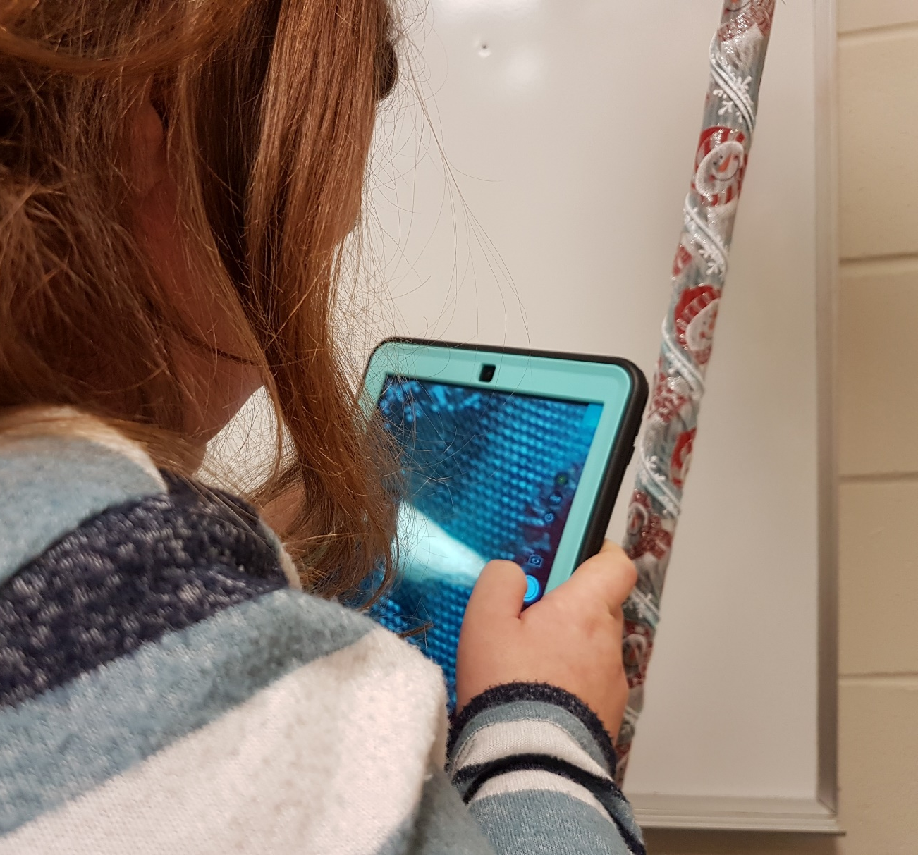
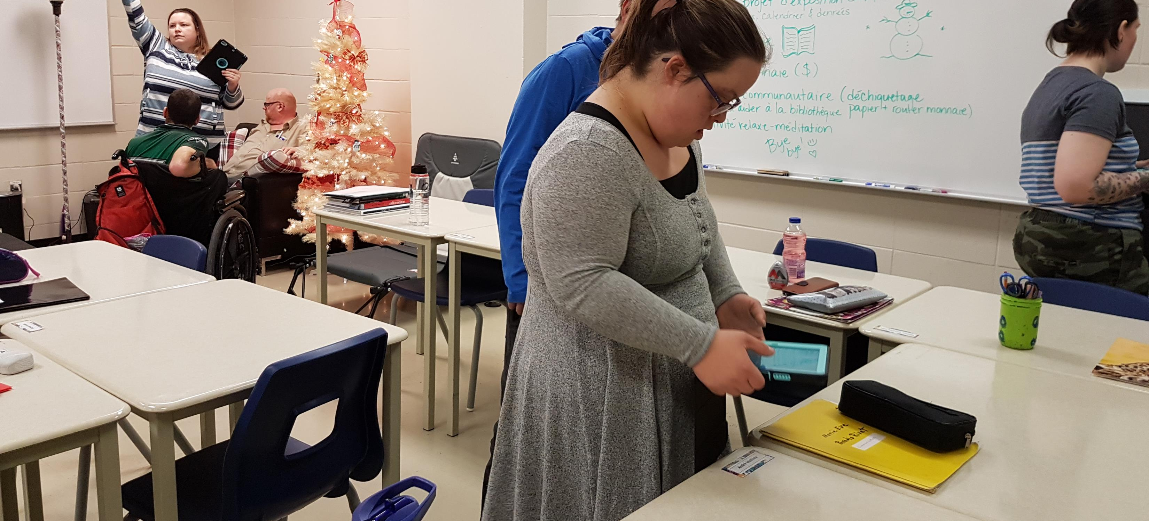
La prise de photos à l’aide d’objets du quotidien de la classe…

Slide 20
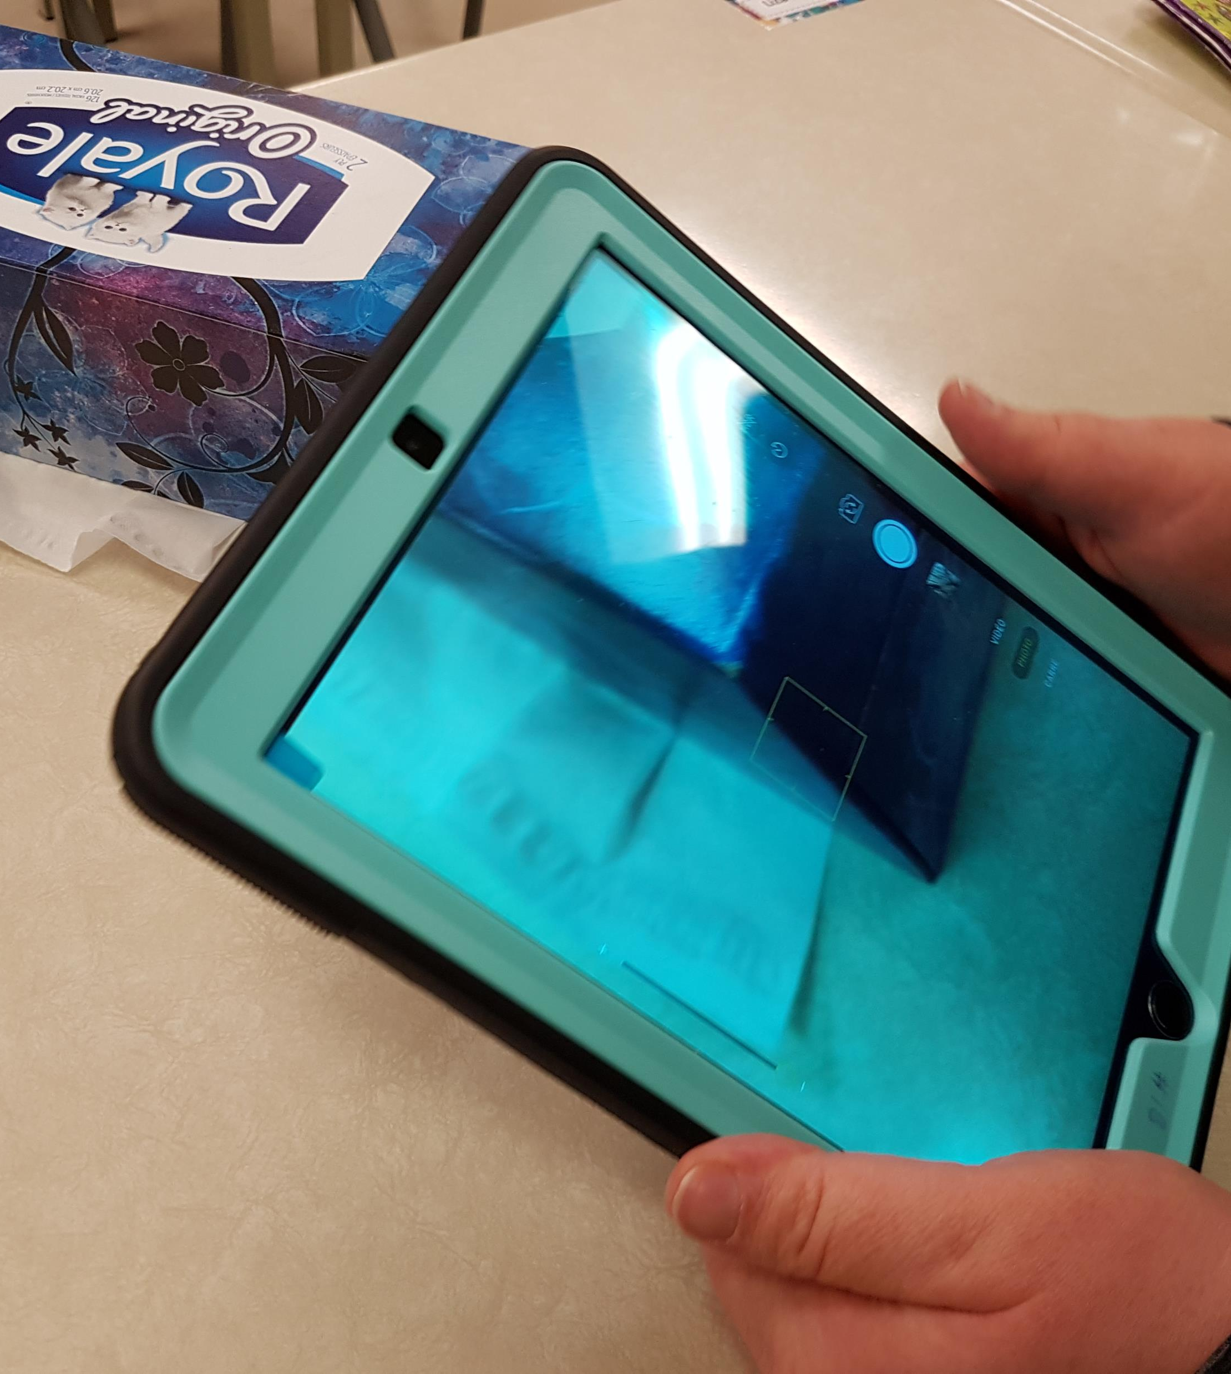
La prise de photos d’objets du quotidien de la classe…

Slide 21
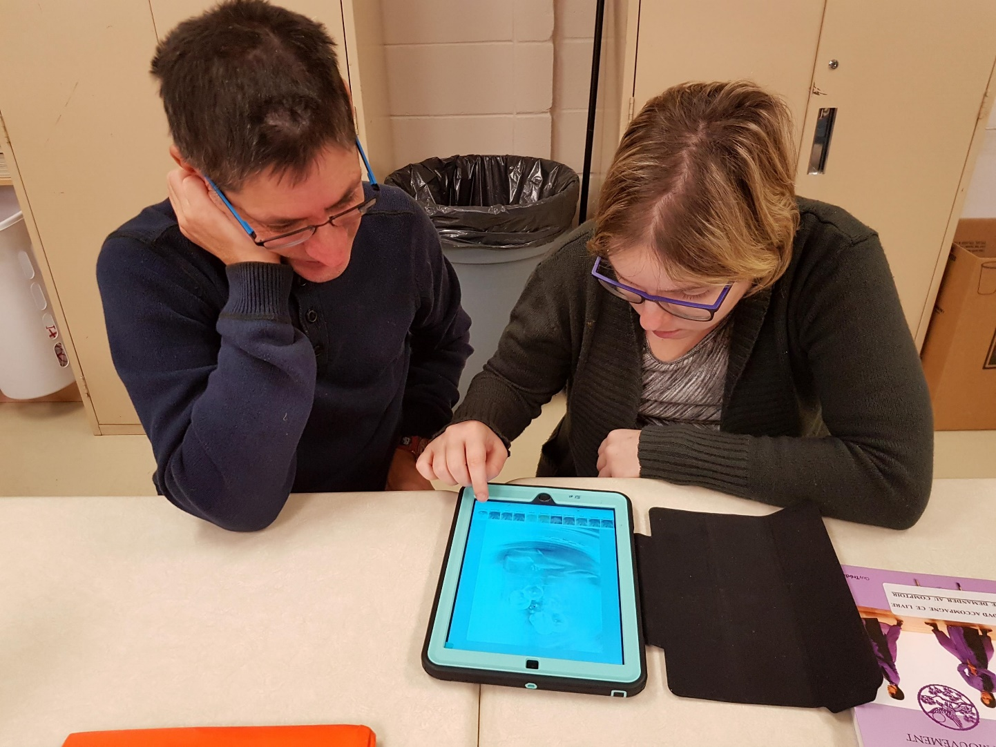
Maintenant, laissons place à la modification des photos sur l’application Snapseed !

Slide 22
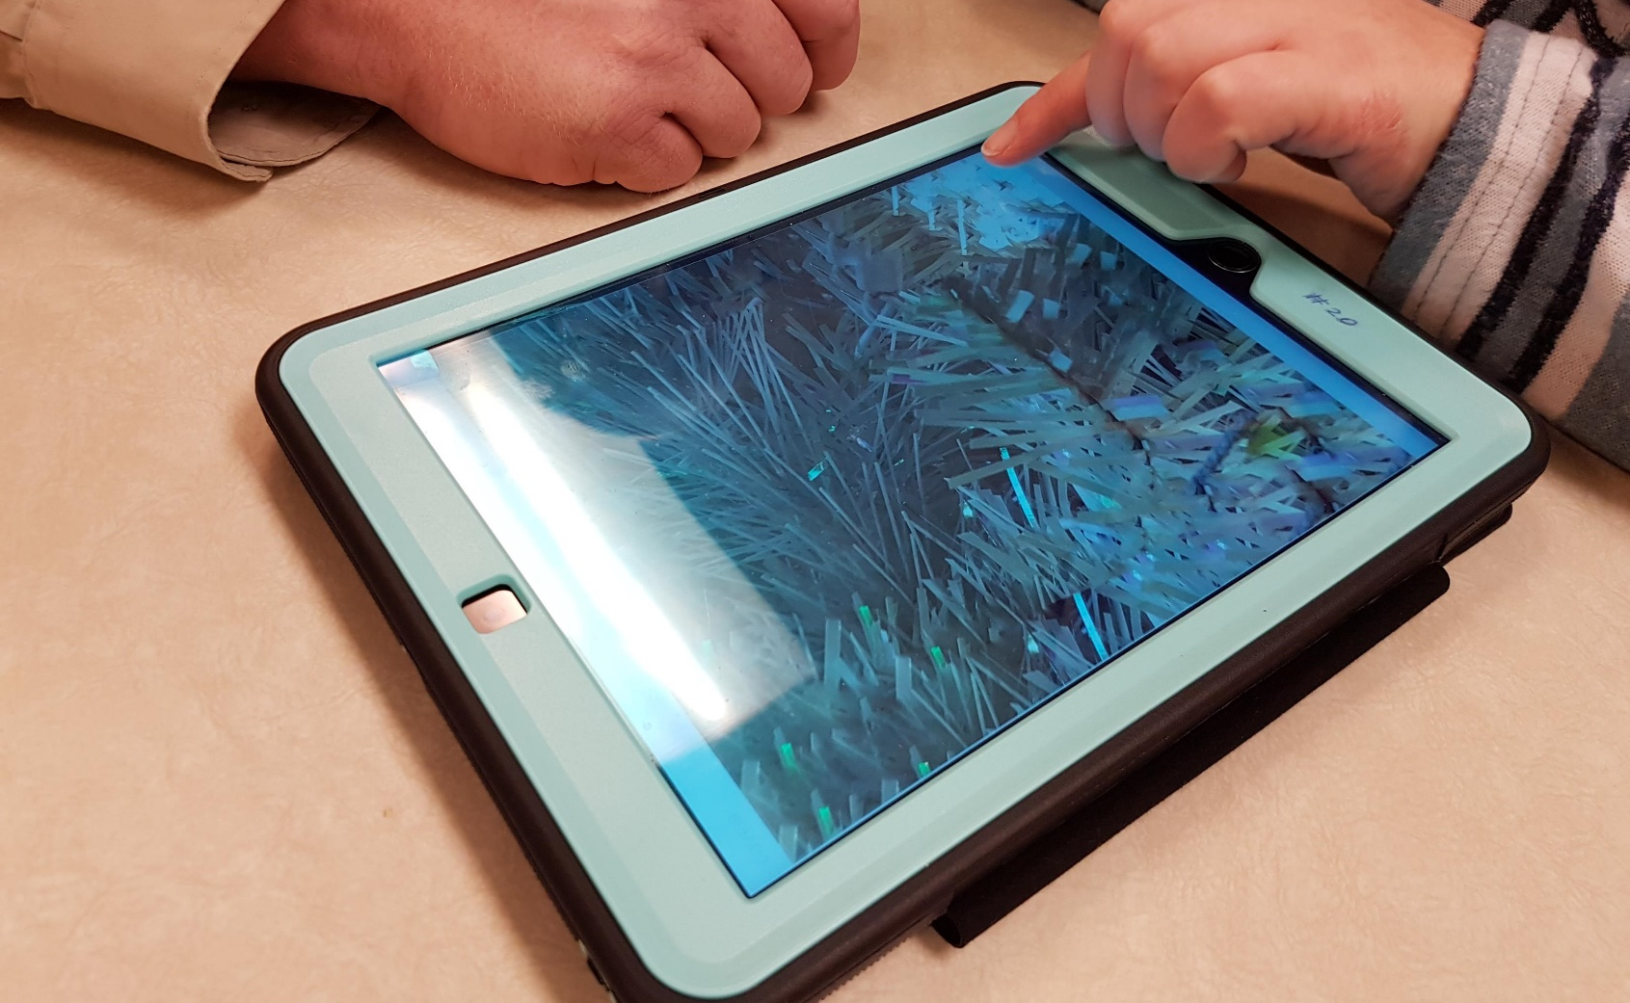
Modification des photos sur l’application Snapseed !

Slide 23
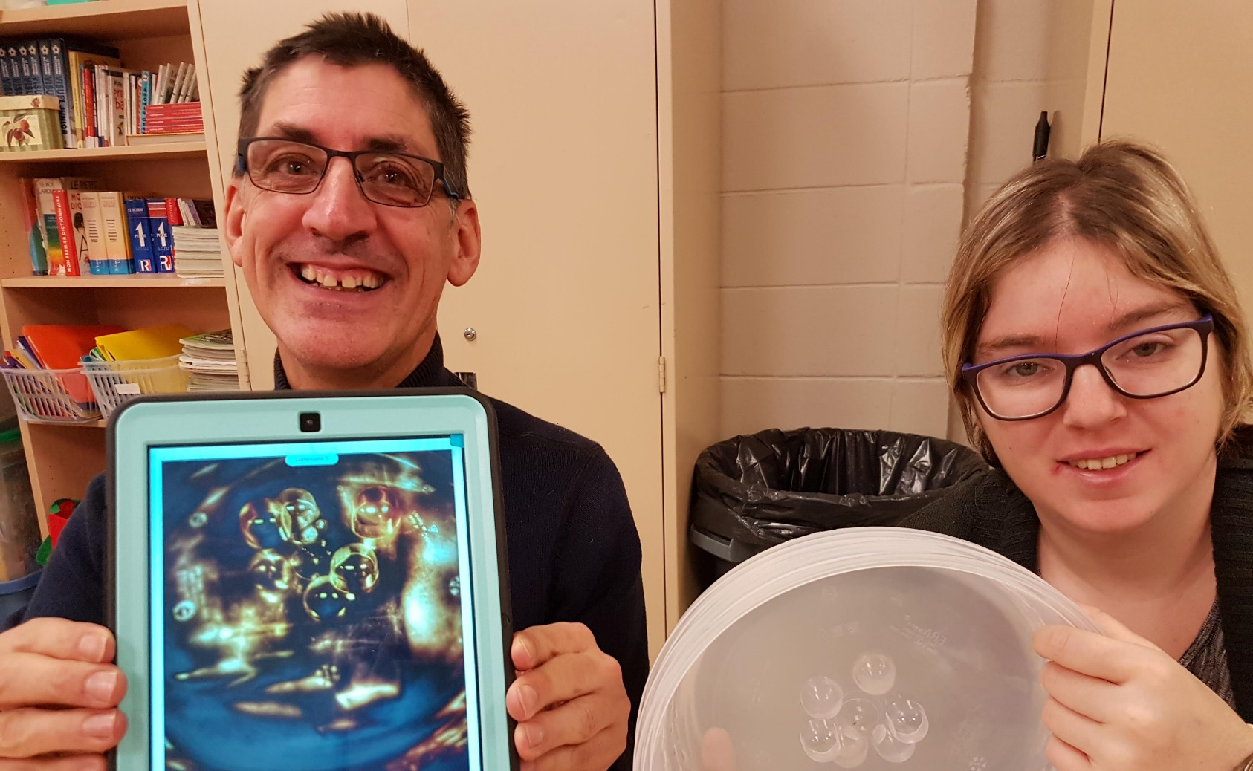
Des résultats exceptionnels! Réalisés de A à Z par les apprenants IS, ces chefs-d’œuvre sont de l’art abstrait et…de l’art mobile!

Slide 24
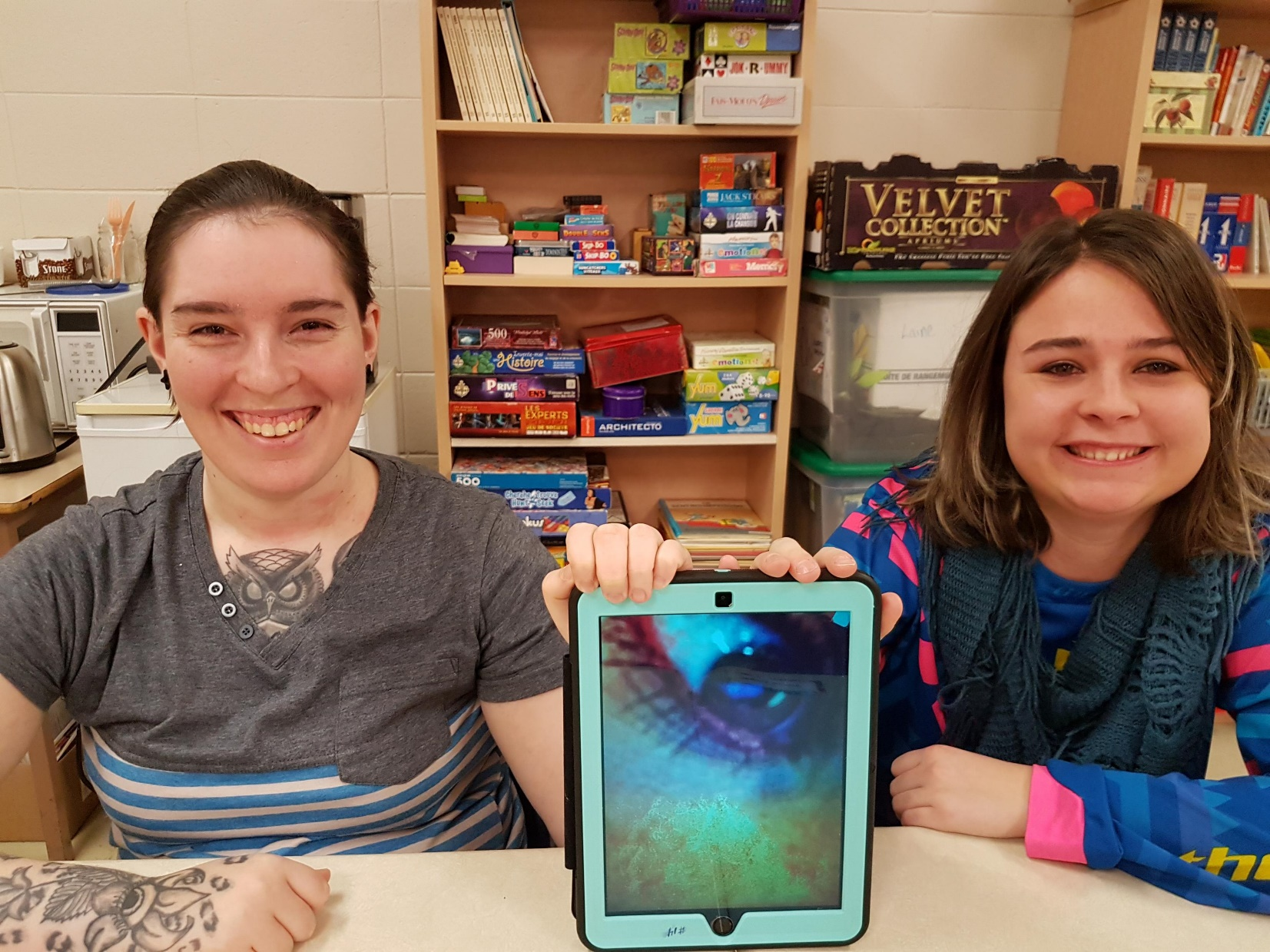
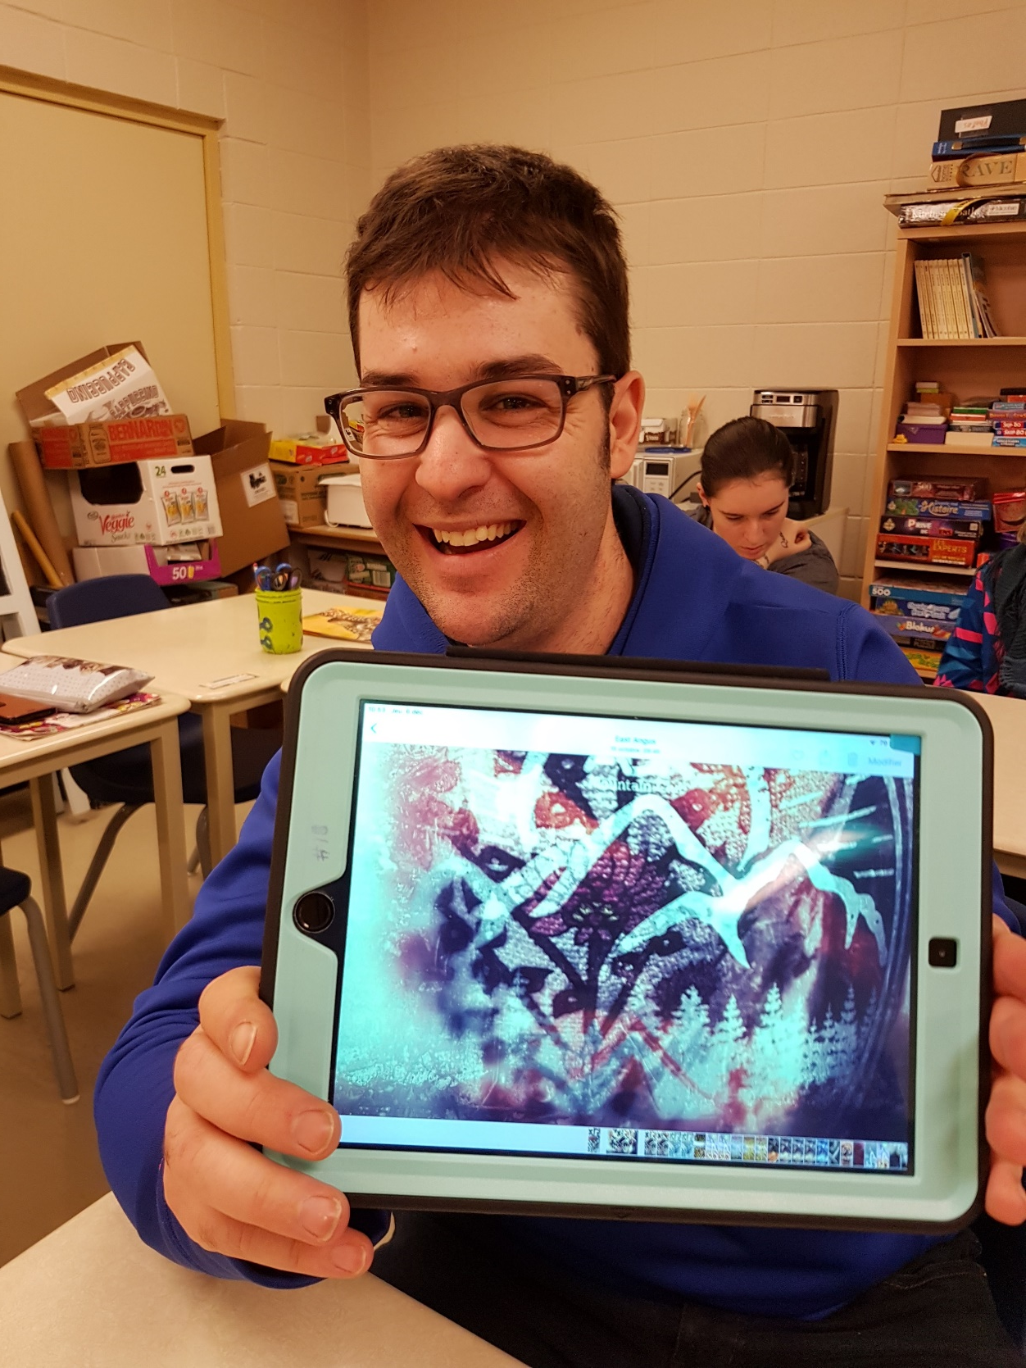
Voyez la fierté dans leurs yeux… C’est la plus belle récompense qu’un enseignant puisse obtenir!

Slide 25
Quelques retouches supplémentaires…

Slide 26
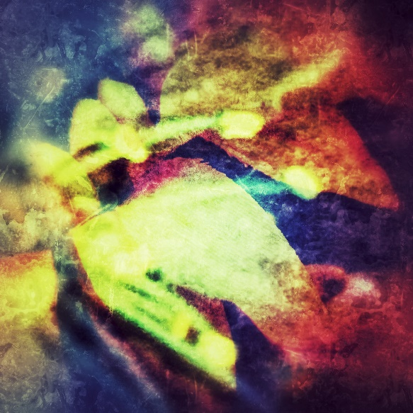
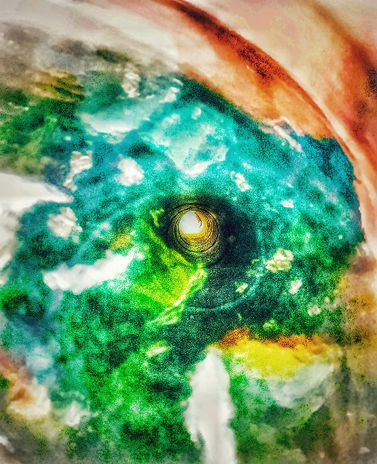
Dernière étape… L’exposition d’art mobile et abstrait de la classe IS!
INVITATION SPÉCIALE - 5@7 !
28 février 2019
Exposition d’art mobile sous le thème :
« La différence sous toutes ses formes et ses couleurs ! »

Slide 27
Une soirée bien réussie et très valorisante pour la classe d’intégration sociale!

Slide 28
Snapseed
FORCES | LIMITES
Développe la créativité ++, pas besoin d’être un artiste pour utiliser cette application; | Travailler par essais-erreurs pour découvrir les outils;
Diversité des outils; | Il faut de la pratique ++ pour s’approprier l’application à cause de la diversité des outils;
Résultats magnifiques = valorisant et ↑ l’estime de soi de l’élève par rapport à ses capacités;
Possibilité de conserver les photos retouchées, de les enregistrer et d’y retoucher autant que désiré. | Lorsque trop de modifications sur une même image sans avoir enregistré graduellement, légers bogues.

Slide 29
Niveau ciblé: Secondaire, adultes DI légère/moyenne
But: Reconnaitre les ingrédients, identifier ceux que l’on préfère et que l’on connait et obtenir des recettes à partir des ingrédients sélectionnés.
Maintenant… À vous de jouer et d’explorer cet outil!

Slide 30
Frigo Magic
FORCES | LIMITES
Application gratuite; | Beaucoup de publicités;
Possibilité de sélectionner un régime « végétarien », « végétalien », « sans gluten » ou « sans lactose »; | Petites images pour représenter les ingrédients;
Permet d’indiquer les ingrédients que l’on a « toujours, « parfois » ou « jamais »; | Beaucoup d’ingrédients et plusieurs non connus, peut être mêlant pour l’élève (accompagnement);
Ingrédients classés par catégorie; | Pas toujours évident pour l’élève en adaptation scolaire de se retrouver dans l’application;
Dans la section des « Fruits et légumes », possibilité d’obtenir un calendrier pour savoir quand consommer ce produit dans l’année; | Pas d’avantages à se créer un profil;
Possibilité d’obtenir des recettes à partir des ingrédients sélectionnés;
Possibilité d’obtenir la lecture de la recette à l’oral; | Les ingrédients ne sont pas dits à l’oral;
Possibilité d’échanger des ingrédients;
Conseils, astuces et consignes données; | Débit de lecture, rapidité;

Slide 31
Frigo Magic (suite)
FORCES
Préparation des recettes qui ne dépasse pas 30 minutes; | Nombre de personnes que l’on peut modifier pour obtenir les quantités exactes de chaque ingrédient;
Recettes conçues pour deux personnes; | Quand on « brasse » l’appareil mobile, on obtient une recette aléatoire;
Recettes qui ne nécessitent pas de balance pour simplifier leur réalisation; | Possibilité de partager la recette (courriel, facebook, messenger, pinterest).
Ingrédients déjà censés être dans le frigidaire, alors évite le gaspillage alimentaire;
Géolocalisation pour des produits et des recettes adaptées;
Chaque ingrédient est représenté par une image réelle (visuel);
Ingrédients très diversifiés et nombreux;
Valeurs nutritionnelles données pour chaque recette.

Slide 32
MoneyCounter L’argent du petit cochon Peter
Niveau ciblé: Primaire, secondaire (groupes d’adaptation scolaire), adultes DI légère/moyenne
But: Développer l’habileté des élèves à reconnaitre les pièces de monnaie et à les compter tout en s’amusant. Permet également d’apprendre à économiser ses sous sans tout dépenser à la boutique à la fin de la partie.
Maintenant… À vous de jouer et d’explorer cet outil!

Slide 33
MoneyCounter L’argent du petit cochon Peter
FORCES | LIMITES
Apprendre la monnaie par le jeu;
Permet d’apprendre à économiser ses sous (achats pour habiller le petit cochon ou mettre en épargne); | Application seulement pour apple (avec android → monnaie USD);
3 niveaux différents (facile, intermédiaire, difficile); | Pas possible de reprendre une partie ou de transférer les économies réalisées dans une autre partie;
À chaque étape de la partie, les consignes sont données; | Pas de consignes données oralement;
Pas de temps limite pour chaque jeu, possibilité de mettre sur pause;
Monnaie de taille et de format réels;
Possibilité de déplacer la monnaie pour la compter; | Pas toujours évident de déplacer certaines pièces là où désiré;

Slide 34
Money counter
(suite)
FORCES | LIMITES
Pour chaque bonne réponse, montant accumulé indiqué pour acheter des articles et habiller son cochon à la fin de la partie; | Il faut qu’il y ait une intention pédagogique, pas seulement utilisé pour l’aspect ludique.
Pour chaque mauvaise réponse, le montant indiqué diminue;
Icône sur lequel appuyer pour obtenir à nouveau les consignes du jeu et la comparaison des pièces de monnaie canadiennes;
Icône pour obtenir des faits et des conseils d’épargne.

Slide 35
Les sous, Léo et toi
Niveau ciblé: Primaire, groupes d’adaptation scolaire, adultes DI sévère
But: Application davantage ludique et de niveau primaire, permet de reconnaitre les pièces de monnaie canadienne
Maintenant… À vous de jouer et d’explorer cet outil!

Slide 36
Les sous, Léo et toi
FORCES | LIMITES
Application gratuite; | Temps limité;
Possibilité de se créer un profil en début de partie, différents niveaux; | Interface niveau primaire;
Consignes dites à l’oral, renforcement positif; | Application basée davantage sur le « ludique »;
Icône pour revoir les consignes écrites et à l’oral;
Jeu du tri des pièces de monnaie intéressante pour reconnaitre la monnaie; | Redondance (on a rapidement fait le tour de l’application);
Monnaie canadienne. | 1 cent encore présent, pas à jour sur la monnaie.

Slide 37
Logiciel pour images et photos davantage utilisé par l’enseignant, mais peut être utilisé par les élèves également dans un cadre pédagogique
But: Effectuer des retouches ou des modifications (couper, recadrer, redimensionner, transformer, dessiner, colorer, étamper, etc.) des photos, images, pictogrammes et les ajouter à vos documents afin d’obtenir un meilleur visuel pour vos élèves.
Démonstration !
(Photo Filtre)

Slide 38
PhotoFiltre
FORCES | LIMITES
Logiciel gratuit; | Logiciel payant avec option avancées (PhotoFiltre studio);
Interface et outils similaire à plusieurs autres logiciels d’art; | Pratique ++ au début pour maitriser les outils facilement;
Diversité des outils; | Parfois trop d’outils = mêlant, s’approprier un outil à la fois.
Possibilité d’enregistrer les images et d’y faire des retouches;
Possibilité d’enregistrer sous plusieurs formats (jpeg, gif, pfi, bmp, etc.).

Slide 39
MERCI beaucoup
pour votre supeeerbe participation!

Slide 40
Références bibliographiques
Grli-rouen.fr (2016). Comment nettoyer un Tableau blanc interactif ? Site téléaccessible à l’adresse <http://www.grli-rouen.fr/ca/comment-nettoyer-un-tableau-blanc-interactif.html>. Consulté le 15 avril 2019.
RÉCIT (s.d.). Initiation au TBI SMART et au logiciel Notebook. Site téléaccessible à l’adresse <http://www.recitfga02.info/recitfga02/wp-content/uploads/2012/10/Initiation-au-TBI-SMART-et-au-logiciel-Notebook-version-enseignant-PDF.pdf.> Consulté le 12 avril 2019.

Slide 41
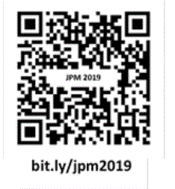
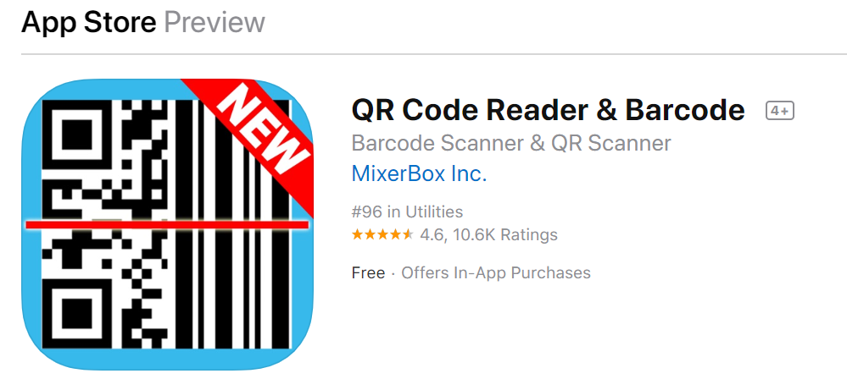
Évaluation de l’atelier :
Le formulaire d’appréciation est accessible à partir de ce Code QR ou de cette adresse.
Pour lire ce code, vous devez installer une application sur votre appareil mobile. Nous vous recommandons les applications suivantes : Appareils Android (Google) ou Appareils iOS (Apple)
Pour appareils Android (Google)
Appareils iOS (Apple)

